Slide 1




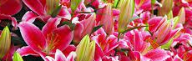
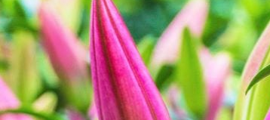
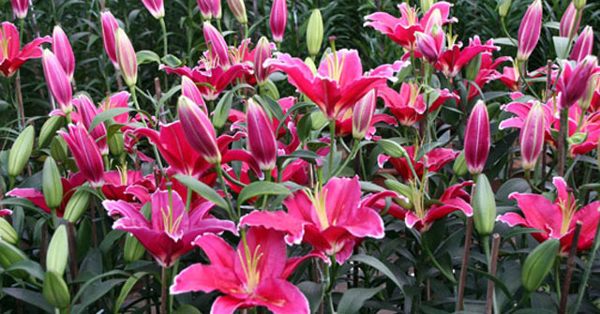
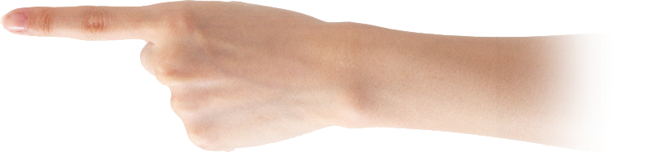

Slide 2
KHỞI ĐỘNG
Hát bài hát có sử dụng thuật ngữ và chỉ ra các thuật ngữ có trong bài hát đó.

Slide 3








Tiết ...: THUẬT NGỮ (tt)

Slide 4
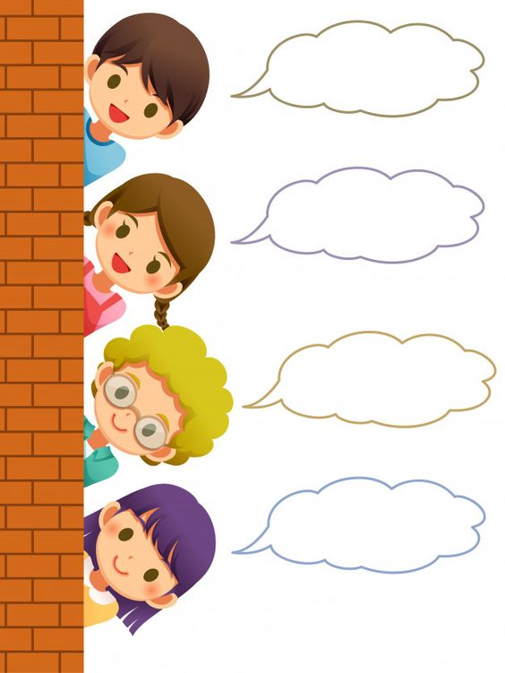




Trò chơi: Tranh luận
Lực là tác dụng đẩy, kéo của vật này lên vật khác.
Có thể thay từ lực bằng từ di chỉ được không? Vì sao?
Từ “muối” trong câu ca dao sau có nghĩa giống hay khác nhau? Vì sao?
“Tay bưng chén muối đĩa gừng
Gừng cay, muối mặn xin đừng quên nhau”
“Tay bưng chén muối đĩa gừng
Thuật ngữ
Gừng cay, muối mặn xin đừng quên nhau”
thủy chung, tình nghĩa => Sắc thái biểu cảm

Slide 5
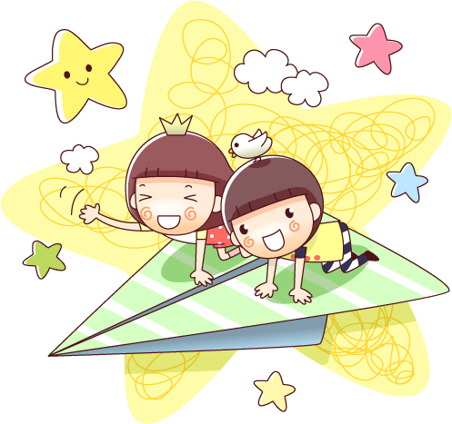


I. TRI THỨC TIẾNG VIỆT
1. Thuật ngữ là gì?
2. Đặc điểm của thuật ngữ
Phân tích những ví dụ trên,
em thấy thuật ngữ có đặc
điểm gì?
- Trong một lĩnh vực khoa học, công nghệ, mỗi thuật ngữ chỉ biểu thị một khái niệm và ngược lại, mỗi khái niệm chỉ được biểu thị bằng một thuật ngữ.
- Thuật ngữ không có tính biểu cảm.

Slide 6

3. Chức năng của thuật ngữ
Em có nhận xét gì về từ “hạt giống” trong các ví dụ sau:
a) Nếu được làm hạt giống để mùa sau
Nếu lịch sử chọn ta làm điểm tựa
Vui gì hơn làm người lính đi đầu
Trong đêm tối, tim ta làm ngọn lửa.
( Tố Hữu – Chào xuân 67)
b) Hãy chọn những hạt to, chắc, mọng sẽ để làm hạt giống.
hạt giống: Có tính biểu cảm => biểu thị một ẩn ý trong văn chương hoặc trong đời thường.
hạt giống: Không có tính biểu cảm => sử dụng trong môn sinh học.
=> Từ ngữ giống nhau nhưng chức năng nhau.
Thuật ngữ được dùng để biểu thị các khái niệm khoa học công nghệ.

Slide 7

II. THỰC HÀNH TIẾNG VIỆT
Tổ chức trò chơi: Chúng tớ là chuyên gia
B1: Chia cả lớp ra thành 4 nhóm, mỗi nhóm trình bày 01 bài tập từ BT3 đến BT 6 trong SGK theo phiếu học tập đã cung cấp từ tiết trước.
B2: Yêu cầu mỗi nhóm đều sử dụng kỹ thuật khăn phủ bàn để thảo luận câu hỏi được đưa ra trong phiếu BT.
B3. Đại diện các nhóm lên trình bày sản phẩm thảo luận.
B4: GV trình chiếu kết quả 4 BT để các nhóm có cái nhìn toàn diện về tất cả bài tập trong tiết học.

Slide 8
II. THỰC HÀNH TIẾNG VIỆT
Bài 3/107-108: Điền vào bảng dưới đây một số thuật ngữ được sử dụng trong các phần 1, 2 của văn bản Cách ghi chép để nắm chắc nội dung bài học. Cho biết dựa vào đâu để em nhận biết các từ ngữ trên là thuật ngữ?
Phần văn bản | Thuật ngữ được sử dụng
1. Lập ra quy tắc ghi chép: chia rõ các phần
2. Học cách tìm nội dung chính
từ khóa, kí hiệu, dấu ngoặc kép...
từ khóa, chủ đề, câu chủ đề, sơ đồ...

Slide 9
Bài 4/108: Điền vào bảng dưới đây một số thuật ngữ được sử dụng trong các phần của văn bản Chúng ta có thể đọc nhanh hơn. Cho biết dựa vào đâu để em nhận biết các từ ngữ trên là thuật ngữ?
Phần văn bản | Thuật ngữ được sử dụng
1. Sử dụng một cây bút chì làm vật dẫn đường.
2. Tìm kiếm những ý chính và các từ khóa.
3. Mở rộng tầm mắt để đọc được một cụm 5-7 chữ một lúc.
4. Tập nghe nhạc nhịp độ nhanh trong lúc đọc khi bạn có một không gian riêng.
5. Đọc phần tóm tắt cuối chương trước.
6. Liên tục thúc đẩy và thử thách khả năng của bạn.
tốc độ đọc, hình minh họa...
từ khóa, ý chính, ý phụ...
tầm mắt, chữ, hình minh họa, tốc độ đọc...
não, mắt, tốc độ đọc...
tóm tắt, chương, thông tin...
vận động viên, cơ bắp, kĩ thuật, hệ thống thần kinh, não bộ...

Slide 10
Bài 5/108: Vận dụng kiến thức đã học từ các môn học Ngữ văn, Lịch sử và Địa lí, Toán học, Khoa học Tự nhiên... để tìm thuật ngữ và nghành khoa học thích hợp, sau đó hoàn chỉnh bảng tổng hợp dưới đây:
Thuật ngữ | Giải thích | Nghành khoa học
muối | là một hợp chất mà phân tử gồm có một hay nhiều nguyên tử kim loại liên kết với một hay nhiều gốc a-xít.
lực | là tác dụng đẩy, kéo của vật này lên vật khác.
tính từ | là những từ chỉ đặc điểm, tính chất của sự vật, hoạt động, trạng thái.
sao | là thiên thể có thể tự phát ra ánh sáng.
trọng lực | là lực hút của Trái Đất.
Khoa học tự nhiên
Khoa học tự nhiên
Ngữ văn
Khoa học tự nhiên
Khoa học tự nhiên

Slide 11
Bài 5/108: Vận dụng kiến thức đã học từ các môn học Ngữ văn, Lịch sử và Địa lí, Toán học, Khoa học Tự nhiên... để tìm thuật ngữ và nghành khoa học thích hợp, sau đó hoàn chỉnh bảng tổng hợp dưới đây:
Thuật ngữ | Giải thích | Nghành khoa học
góc vuông | là góc có số đo bằng 90 độ.
đường đồng mức | là đường nối liền các điểm có cùng độ cao trên lược đồ địa hình.
truyện đồng thoại | là thể loại văn học viết cho thiếu nhi, nhân vật chính thường là loài vật hoặc đồ vật được nhân hóa.
thời kì đồ đá | là một thời kì tiền sử kéo dài mà trong giai đoạn này đá đã được sử dụng rộng rãi để tạo ra các công cụ có cạnh sắc, đầu nhọn.
Toán học
KHXH
Ngữ văn
KHXH

Slide 12
Bài 6/108: Chỉ ra một số phương tiện giao tiếp phi ngôn ngữ được sử dụng trong văn bản Chúng ta có thể đọc nhanh hơn và Cách ghi chép để nắm chắc nội dung bài học.
Văn bản | Phương tiện giao tiếp phi ngôn ngữ | Tác dụng
Chúng ta có thể đọc nhanh hơn
Cách ghi chép để nắm chắc nội dung bài học
=> giúp người đọc hình dung rõ hơn cách “dùng vật dẫn đường” để điều chỉnh tốc độ đọc.
- Mục 1: hình minh họa số 1, 2.
- Mục 2: hình minh họa số 3
=> giúp người đọc phân biệt rõ cách “đọc từng chữ” và “chụp” cả cụm 5-7 chữ.
=> giúp người đọc hình dung rõ cách phân 3 vùng để chi chép có hệ thống, bổ sung khi cần.
Phần A, mục 1: hình minh họa “phân vùng” trang ghi chép

Slide 13


VẬN DỤNG
1. Tổ chức trò chơi: Ai nhanh ai giỏi
B1: Chia cả lớp ra thành 4 nhóm, mỗi nhóm trình bày 01 bài tập mà GV đưa ra.
B2: Yêu cầu các nhóm đưa ra câu trả lời nhan nhất, chính xác nhất theo nội dung câu hỏi của nóm mình.
B3. Đại diện các nhóm trả lời nhanh.
B4: GV trình chiếu kết quả 4 BT .

Slide 14
VẬN DỤNG
Tìm các thuật ngữ
trong các môn học
đã được học ở lớp 6.
Tìm các thuật ngữ có trong các ngành nghề của xã hội.

Slide 15
VẬN DỤNG
Tìm các thuật ngữ
trong các bài hát.
Tìm các thuật ngữ
trong các bài hát.
Tìm các thuật ngữ có trong các bài văn, bài thơ.
Tìm các thuật ngữ có trong các bài văn, bài thơ.

Slide 16
VẬN DỤNG
2. Vẽ sơ đồ tư duy thể hiện nội dung trọng tâm của bài học Thuật ngữ.

Slide 17
DẶN DÒ
Chuẩn bị bài mới: Soạn bài Đọc mở rộng theo thể loại: Phòng tránh đuối nước ( Nguyễn Trọng An)
1. Trả lời các câu hỏi trong các thẻ học in màu và phần hướng dẫn đọc hiểu ở SGK.
2. Làm video về tai nạn đuối nước từ những vụ việc tại địa phương hoặc xem trên tivi.
3. Làm PP thuyết trình về cách phòng chống đuối nước.

Slide 18


